Slide 1
DISEÑO, SIMULACIÓN Y AUTOMATIZACIÓN DE UN SISTEMA MULTIPLICADOR DE APARCAMIENTO DE AUTOMOVILES Y ELABORACIÓN DE SU MODELO A ESCALA
GONZALO NICOLALDE GONZALEZ
CHRISTIAN TORRES RIPALDA

Slide 2
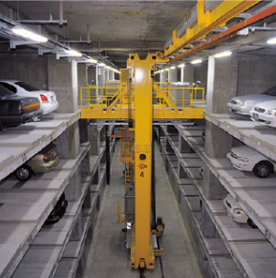
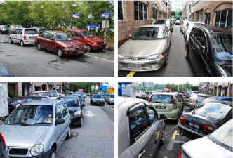
SISTEMAS MULTIPLICADOR DE APARCAMIENTO
DE QUE SE TRATA?
Notes:
Crecimiento anual del parque automotor bordearía el 11%
El deficit de plazas de estacionamiento bordea los 47000.
Grandes inversiones y diversos planes de solución.
Sistema de transporte público.
Restricción pico y placa.
Planes de estacionamiento 4000 puestos subterráneos, con una inversión de alrededor de 40 millones de dólares.
Parqueaderos existentes en el hipercentro de Quito. Sistema zona azul: 7471Estacionamientos centro histórico: 1671Red de estacionamientos EMMOP: 620

Slide 3
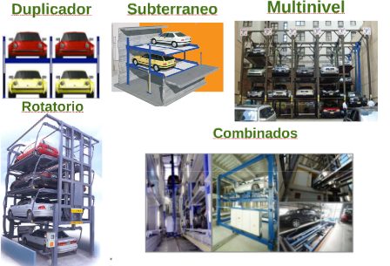
TIPOS

Slide 4
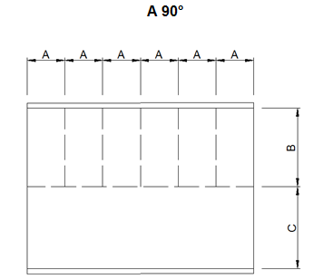

NORMAS VIGENTES
MUNICIPALES (ORDENANZAS)
  0031 Ordenanza que contiene el Plan de Uso y Ocupación del Suelo (PUOS).
    3746 Ordenanza que contiene las Normas de Arquitectura y Urbanismo para el Distrito Metropolitano de Quito.
      Art. 48.- Clasificación de los estacionamientos.
      Art. 50.- Normas generales para la implantación de estacionamientos.
      Art. 53.- Dimensiones mínimas para puestos de estacionamiento
      Art. 58.- Señalización.-
      Art 73.- Corredores o pasillos para edificios de uso público
Notes:
ORDENANZAS
0031 Ordenanza que contiene el Plan de Uso y Ocupación del Suelo (PUOS).
3746 Ordenanza que contiene las Normas de Arquitectura y Urbanismo para el Distrito Metropolitano de Quito.
Art. 48.- Clasificación de los estacionamientos.
Estacionamientos para vehículos livianos.
Art. 50.- Normas generales para la implantación de estacionamientos.
Ubicación
Ancho de calles, puertas.
Art. 53.- Dimensiones mínimas para puestos de estacionamiento
Forma de colocación a 90 grados
A: 2,30 m
B: 4,80 m
C: 5,00 m
Art. 58.- Señalización.-
“Art 73.- Corredores o pasillos para edificios de uso público

Slide 5
      CODIGOS DE CONSTRUCCIÓN
    American Institute of Steel Construction (AISC)
      ANSI/AISC 360-10 Specification for Structural Steel Buildings
      Load and Resistance Factor Design Specification for Structural Steel Buildings (LRFD)
    American Welding Society (AWS)
      ANSI/AWS D1.1 Structural Welding Code Steel.
    American Society for testing and materials (ASTM)
    American Iron and Steel Institute (AISI)
    American Society of Civil Engineers (ASCE)
      Minimum Design Loads for Buildings and Other Structures
Notes:
CONSTRUCCION
El diseño de la mayoría de las estructuras está regido por especificaciones o normas.
En nuestro país en la actualidad rige la Norma ecuatoriana de la construcción, cap 5 Estructuras de acero, la cual hace referencia a codigos y especificaciones a las cuales hay q gobernarse
LRFD: Es una norma de diseno para estructuras metalicas de aceros laminados y consiste en someter combinaciones de carga por coeficientes apropiados y que estos estados no superen ningun estado limite aplicable

Slide 6
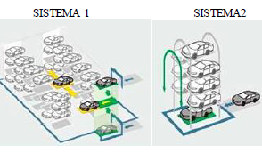
Selección del Sistema
Notes:
Después de haber analizado los diferentes sistemas que existen y de acuerdo al alcance propuesto se a elegido estas dos opciones que de alguna manera se las puede implementar en el país
Sistema 1: consiste en una estructura fija y un elevador movil que realizara movimiento en 2 ejes para ubicar el vehículo.
El elevador utilizara mecanismos de ruedas y motoreductores para el movimiento longitudinal y un mecanismo de tijeras con pistones hidraulicos para la elevacion
Ventaja
La estructura contemplada en esta solución presenta gran estabilidad y facilidad de desarrollo, tanto en la etapa de diseño, como en las etapas de construcción y montaje.
• Los sistemas hidráulicos brindan mucha seguridad en cuanto a la elevación de grandes cargas, ya que gracias a que los fluidos de trabajo son incomprensibles, esto nos garantiza continuidad en el trabajo mientras se lo realiza.
• Los mecanismos a utilizar para el transporte del auto desde la estación inicial hasta su lugar, representan una disminución en la simplicidad de funcionamiento del sistema en conjunto.
Desventajas:
• Los costos asociados con el sistema hidráulico para la transmisión de la potencia para el elevador, representa una inversión alta a comparación de otros sistemas que puedan cumplir similar función.
• Este sistema ocupa 30 % más de espacio en comparación con el otro sistema.
Sistema 2 Este sistema consiste de una estructura principal fija y una estructura secundaria que es una jaula giratoria donde se ubican los vehiculos.
Este sistema utiliza un mecanismo de motoreductores bandas y poleas para el movimiento
Ventajas:
• Presenta mayor simplicidad en el funcionamiento general de la solución, ya que se disminuye el número de mecanismos necesarios para su operación.
• Ocupa menos espacio físico que el sistema 1.
Desventajas:
• La estructura tiene la desventaja de presentar mayor inestabilidad al momento de su puesta en funcionamiento y en el arranque, esto debido a la utilización de una estructura secundaria tipo carrusel y por los cubículos móviles que serán los encargados de almacenar los automóviles.
• Se requiere de mayor tiempo de desarrollo ya que la solución requiere el diseño de mayor cantidad de elementos mecánicos, igualmente es una solución que requiere de mayor trabajo para la construcción y montaje del mismo.

Slide 7
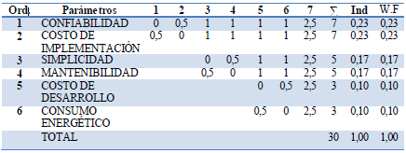
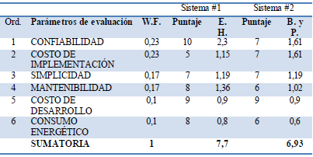
Matriz combinada
Matriz de decisión
Notes:
Esta matriz se la realiza para obtener factores de ponderación para jerarquizar los parametros involucrados.
o Mayor importancia = 1
o Igual Importancia = 0,5
o Menor valor = 0
W.F.: Factor de Ponderacion
E.H.: Sistema #1 con Elevador Hidraulico.
B. y P.: Sistema #2 con Bandas y Poleas.

Slide 8
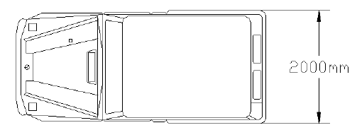
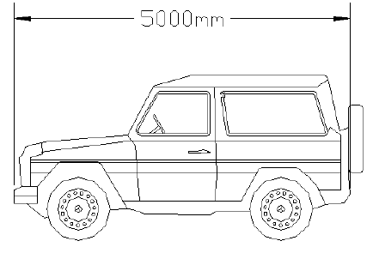
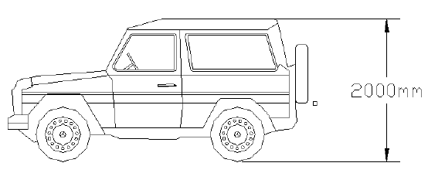
DISEÑO Y SIMULACIÓN
REQUERIMIENTOS DE OPERACIÓN
  Carga por norma: 40 psf
  Dimensiones
Notes:
Norma ASCE: Minimum design loads for buildings and other structures

Slide 9
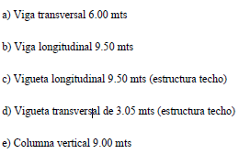
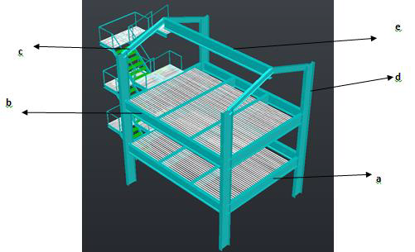
Esquema Estructura Fija
Notes:
Para el Diseño de la estructura se utilizo el método LRFD y una simulación estructural utilizando el software especializado SAP 2000

Slide 10
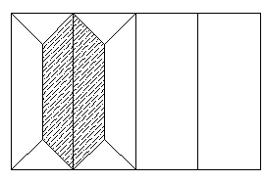
Método LRFD
a) Viga transversal 6 mts
          Área Colaborante
Ac= 14 m² o 150.7 ft²
Combinación 1.2D+1.6L
D= 725.4 lb
L= 6.028x10³ lb
Pu = 10.515 Kips
Cd= 0.534 Kip/ft
Notes:
El primer paso es determinar el área Colaborante que es la superficie que le corresponde a un elemento por su posición en el sistema y determina la carga que se aplicara a los mismo, donde la carga es distribuida según estas.
Peso especifico de 23.55 kg/m2

Slide 11
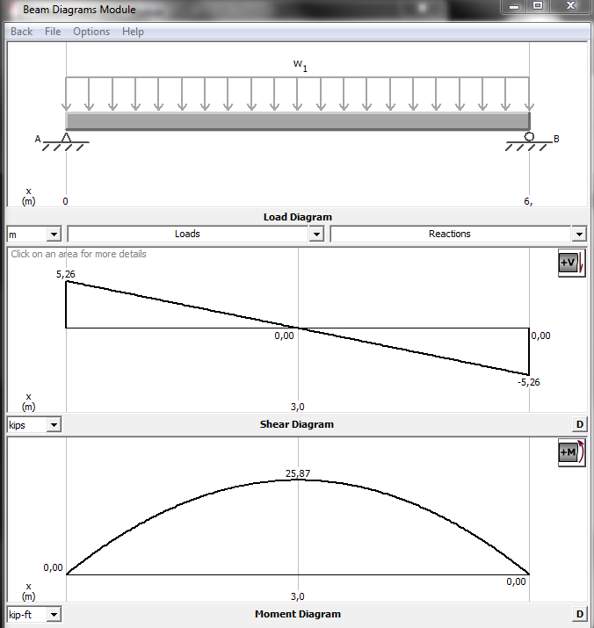


Diagrama de cortante y momento flector
IPE 270 Catalogó IPAC
Zx= 29.535 in ³
Notes:
Con esto se verifica el Mu= 25.867 con el que se encuentra el valor del modulo de la sección plástica o Zx, una vez con este valor se entra a los catálogos y se selecciona el perfil que tenga el valor inmediato superior.
Inicialmente el modulo plástico inmediato superior corresponde a un IPE 220 pero luego de analizar este perfil para la deflexión se encontró que no cumple con el rango máximo permisible por lo que luego de un proceso iterativo se escoge el perfil IPE 270 que es el mínimo perfil que cumple con todos los requerimientos.

Slide 12
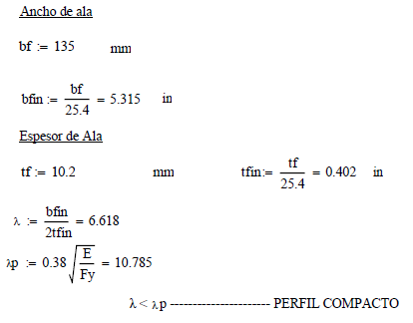
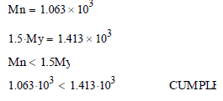
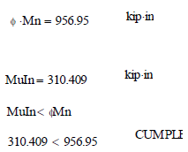
Comprobación
Perfil Compacto Sección Homogénea
Notes:
La plancha de acero de 3mm de espesor proporciona el apoyo lateral constante a las vigas, por lo cual no hace falta hacer el análisis de resistencia a la flexión.

Slide 13
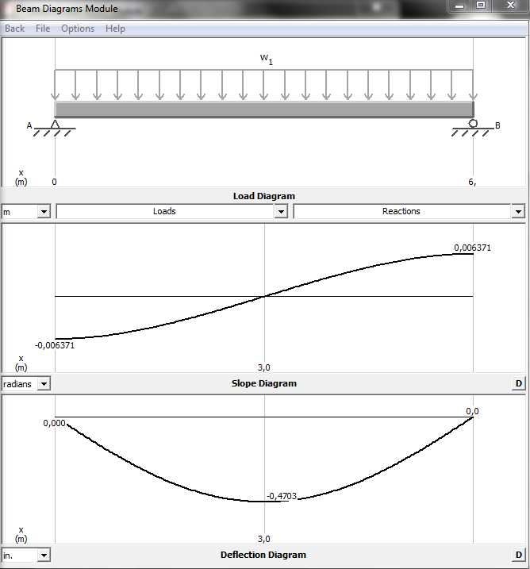
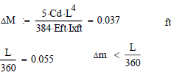
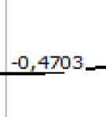
ANALISIS DE DEFLEXIÓN

Slide 14
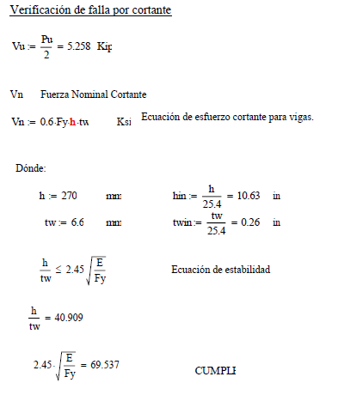
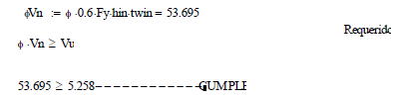
VERIFICACIÓN DE FALLA POR CORTANTE
Notes:
Esta comparación es considerablemente mayor debido a que el principal modo
de falla que influye en el diseño es la deflexión del elemento, por lo que al cambiar el
tipo de perfil sus dimensiones aumentan al igual que su resistencia al cortante, por
esta razón le perfil no está sobredimensionado.

Slide 15
Para determinar los perfiles de los demás elementos se procede con la misma metodología, lo que da como resultado:
Elemento | Tipo de perfil
b) Viga longitudinal 9.50 mts | IPE 400
c) Vigueta longitudinal de techo 9.50 mts | IPE 330
d) Vigueta transversal de techo 3.05 mts | IPE 240
Notes:
Para diseñar la viga transversal de 9.5m se toma en cuenta los valores correspondientes tanto a las reacciones presentes en la viga IPE270, como los valores correspondientes al peso de los tubos cuadrados y a la combinación de cargas correspondientes a cargas muertas para cada punto en los que se unirán ambas vigas.

Slide 16
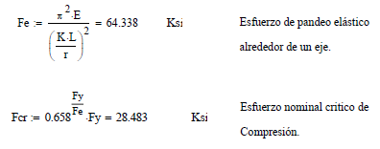
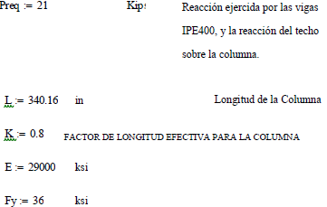
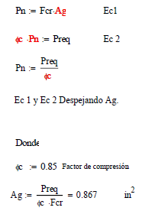
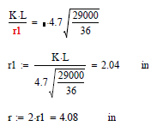
Diseño Columna
Requerimientos de la Columna:
Notes:
Con el valor obtenido del radio de giro de la sección y del área de la sección, buscamos su inmediato superior que resista la compresión, el cual corresponde a un perfil IPE 270, pero tomando en cuenta que a esta columna se le soldaran las vigas IPE 270 e IPE 400 la geometría en sus caras deberá ser lo suficientemente grande como para albergar dicha unión, es por eso para este elemento el perfil seleccionado es un Perfil IPE 330.
Factor de compresion es un factor de reduccion por metodo LRFD 0.90

Slide 17

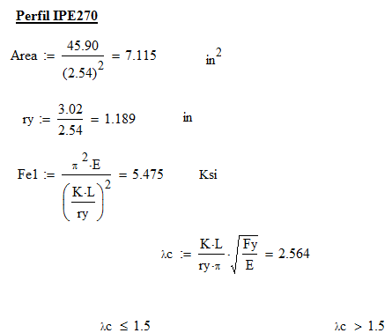

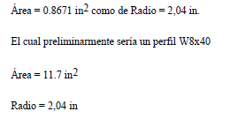
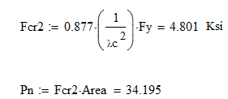


PARAMETROS REFERENCIALES
DEMANDA/CAPACIDAD
Notes:
R1 es una medida referencial y Ag es un valor mínimo para encontrar las secciones… Con este resultado encontramos el perfil mínimo con el cual se podría trabajar en nuestra estructura, siendo un perfil IPE270, sin embargo hay que hacer la consideración de que esta columna estará soldada tanto a una viga IPE270 como a una IPE400, por lo que es importante tomar en cuenta la geometría de las caras a soldar, por lo que se utilizara un perfil IPE330 que soportara de igual manera las cargas y permitirá realizar las respectivas soldaduras.

Slide 18
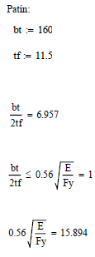

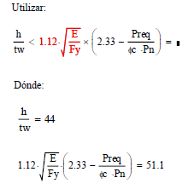
Criterios de Sección Compacta
Perfil IPE 330
Notes:
Para determinar el pandeo local en el alma de la columna se utiliza la ecuación limite para secciones compactas estipulada en la Tabla B5.1 del Manual de la AISC.

Slide 19
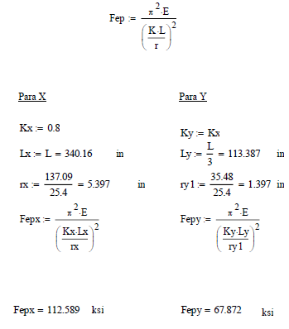
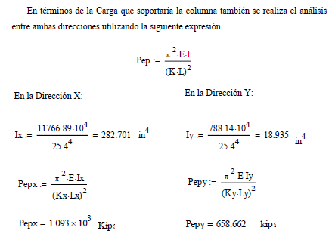
Pandeo de la Columna
Notes:
Para el pandeo de la columna es necesario analizar los esfuerzos que soportara el elemento en las direccions X y Y
Ky= 08=Kx: Factor de longitud efectiva, Para ambos extremos empotrados
Tomando estos valores resultantes y comparandolos con el valor requerido, vemos que el elemenento soportara las cargas ejercidas.
Fuerza actuante o Preq = 21 kips

Slide 20
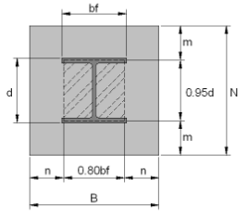
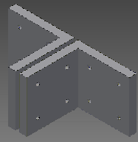
Accesorios Estructurales
Anclaje
Placa base
Junta empernada
Se utilizara una placa 18x9x3/8 in
Perno de anclaje
Varilla de acero: D= 25 mm
L= 200 mm
Platina de sección: 180 x 25 mm
Número de pernos: 12
Diámetro del perno : ½ in
Grado SAE 5
Notes:
Diseño del anclaje: Metodo LRFD
Junta empernada: Para determinar los agujeros mas criticos se utilizo el metodo de los centroides, para el diseno se hace analisis de traccion y rotura

Slide 21
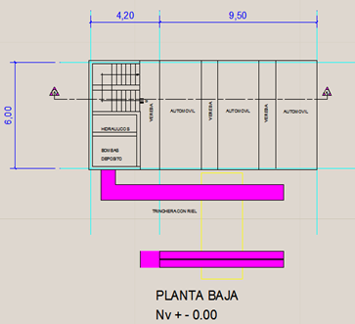
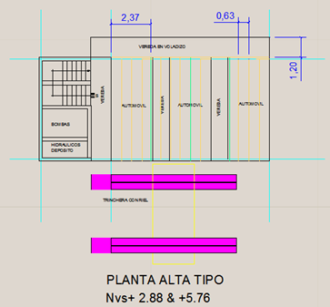
SIMULACIÓN ESTRUCTURA TIPO PORTICO
Notes:
Previamente se definirán los puntos de referencia en donde estarán todas las uniones entre los elementos, tomando en cuenta la distribución previamente.

Slide 22
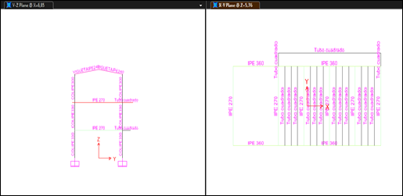
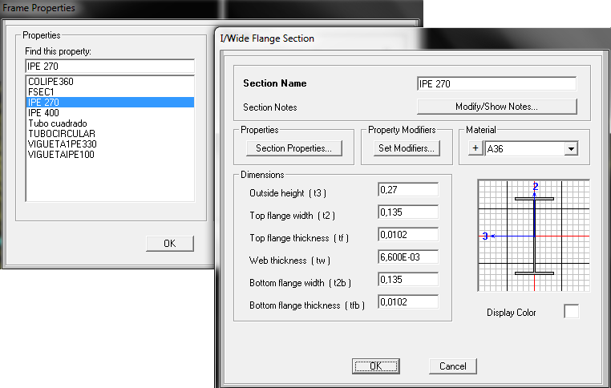
DEFINICIÓN GEOMETRIA DE LAS SECCIONES
Notes:
Se asignan secciones

Slide 23
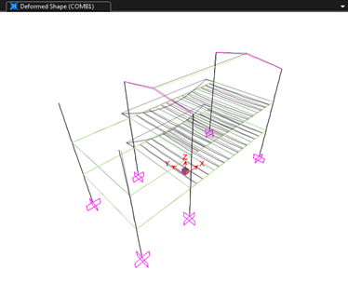

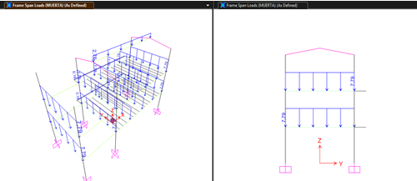
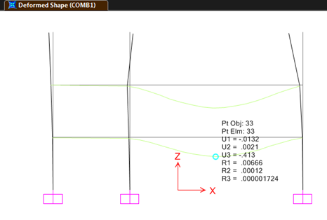
DEFORMACION
ESTADOS DE CARGA
Notes:
Establecemos los estados de carga
Deformación maxima = 0.413 mm

Slide 24
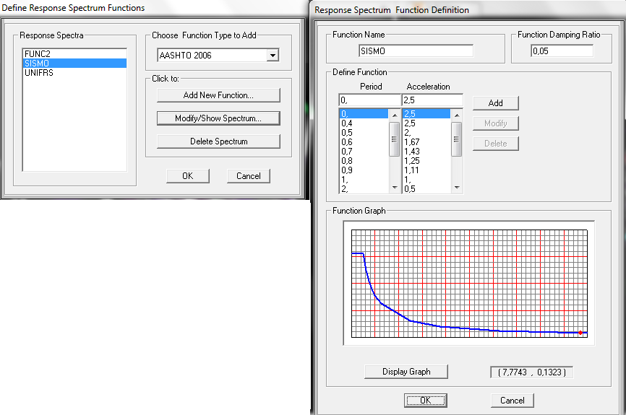
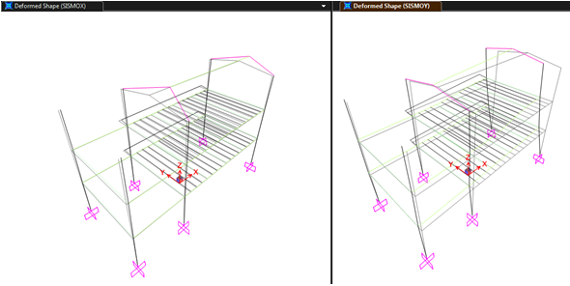
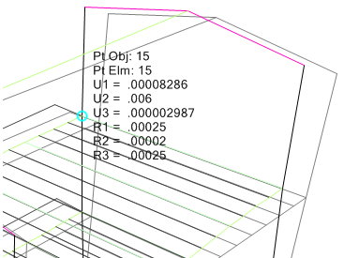
FUNCION ESPECTRO DE RESPUESTA
Notes:
La función del espectro de respuesta el programa lo recrea mediante una función matemática, existen varias opciones y la que se utilizo corresponde a un sismo producido en EEUU en la década de los 80 que ahora es standard para la simulación de dichos efectos.
Con esta simulación se encontró el deplazamiento máximo que existirá dentro de la estructura, en sus 2 direcciones de planta. Siendo la mayor de 6 mm. En la dirección transversal de la estructura.

Slide 25
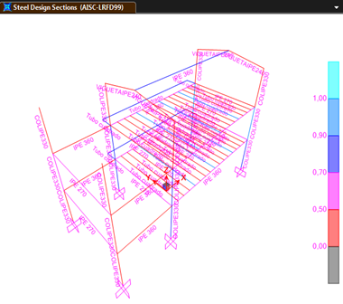
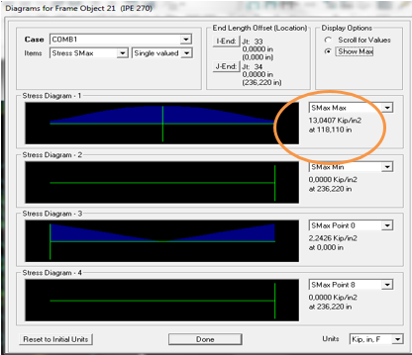
RESULTADOS:
ESFUERZOS (DEMANDA/CAPACIDAD)
Notes:
Como se ve en la grafica el elemento mayormente cargado es el perfil IPE270 que esta en el rango del 90%, el mayor valor de esfuerzo es 13.04 Ksi, que es menor al valor nominal de 36ksi.

Slide 26
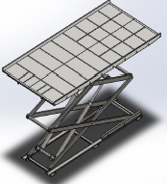
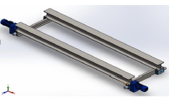
ELEVADOR MÓVIL
ELEVADOR HIDRAULICO DE TIJERAS TROLLEY

Slide 27
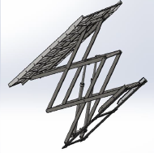
ELEVADOR MOVIL DE TIJERAS
Parámetros de Diseño
Carga máxima a levantar: 40 psf
Altura máxima de elevación: 6 mts
Ancho máximo del elevador: 2.5 mts
Longitud máxima del elevador: 5 mts

Slide 28

Determinación de las Cargas y Puntos Críticos
Ecuación Trabajo Virtual:
= 0
Donde:
W: Peso ( 29400 N)
Fpis: Fuerza Pistón
L: Longitud Pistón.
Y: Altura desde el piso a la
plataforma.
θ(Fpis máximo): 5°
Notes:
Para encontrar las fuerzas pretendidas en los pistones para realizar el trabajo propuesto utilizaremos el método del “Trabajo Virtual” que pronuncia “Para una deformación virtual infinitamente pequeña de un cuerpo que se encuentra en equilibro, el trabajo virtual de las fuerzas exteriores es igual al trabajo virtual interno de deformación. Este método es el más adecuado para analizar estructuras cuya configuración varía en función de fuerzas y cargas exteriores e interiores.
El peso corresponde a 2000kg del auto y 1000kg correspondientes al peso de la tijera.
Se procede a obtener las ecuaciones tanto de Y como de L, en función de Ø y luego se las derivara con el fin de obtener los diferenciales que representaran los movimientos que tendrá el elevador y a través de estos obtener un la fuerza necesaria del pistón para realizar el trabajo.
Los puntos mas críticos para este tipo de sistemas dependen principalmente de el ángulo inicial que tengan los eslabones de la tijera, por lo que para el análisis de las fuerzas se tomo en cuenta que el ángulo inicial (mínimo) será de 5°
W= 2000 peso auto +1000 peso tijeras y plataforma x 9.81= 29400

Slide 29

Resultados Trabajo Virtual
Carrera del pistón = 2070 mm
Ecuación General:
Como se tienen 2 pistones la fuerza necesaria para cada uno será:
Notes:
Se obtiene b( long. Del eslabon)
Se procede a obtener las ecuaciones de L y de Y en funcion del angulo θ

Slide 30



ELEVADOR HIDRAULICO
DETERMINACION DE LAS CARGAS
ANALISIS ESTATICO
Diagrama de Cuerpo Libre
Resumen Fuerzas
Notes:
Una vez determinada la fuerza de los pistones, se realiza el análisis estático del elevador para encontrar tanto las reacciones presentes en el conjunto, así como también, las fuerzas internas de los eslabones utilizando el método de nodos.
El peso es igual a 2000 Kg x 9.81 m/s/4=4.9 KN

Slide 31




MODELADO Y ENSAMBLAJE DEL ELEVADOR
Componentes del Elevador:
Plataforma
Tijeras
Base
Trolley
Notes:
Utilizando el software SOLIDWORKS se modelo la forma y las dimensiones de cada uno de los elementos que componen el elevador, utilizando como referencia los materiales que se encuentran en el mercado nacional.

Slide 32


SIMULACIÓN ELEVADOR MOVIL
DISEÑO PLATAFORMA

Slide 33


ESFUERZO DE VON MISES
DEFORMACIÓN MÁXIMA
216 Mpa < 310 Mpa<400 Mpa
Deformación máxima. = 0.4233
Notes:
Limite de fluencia del material de aporte = 400 Mpa

Slide 34

DISEÑO TIJERA
Fpis = 116000 N

Slide 35



DEFORMACIÓN MÁXIMA
ESFUERZO DE VON MISES
Deformación máxima. = 3.5 mm
291 Mpa < 310 Mpa<400 Mpa

Slide 36







Análisis eslabón
Análisis por compresión
Análisis por pandeo
Carga aplicada = 202.676 KN = 45.46 Kips
Área de la sección
Carga crítica de pandeo
Pandeo local

Slide 37


DISEÑO BASE

Slide 38


DEFORMACIÓN MÁXIMA
ESFUERZO DE VON MISES
139 Mpa < 310 Mpa < 400 Mpa
Deformación máxima. = 0.08 mm

Slide 39


DISEÑO PIN

Slide 40

ESFUERZO DE VON MISES
110 Mpa < 370 Mpa

Slide 41





DISEÑO TROLLEY
Verificación perfil compacto
Deflexión máxima
Verificación de falla por cortante

Slide 42

Estabilidad del Equipo.
Notes:
Se ha supuesto que todos los movimientos de traslado longitudinal se los haga con la estructura tijera replegada, mientras que cuando la plataforma este elevada se requiere realizar este análisis para cuando el vehículo arranca y sale de la plataforma

Slide 43



Tabla de Materiales

Slide 44




Simulación Operacional

Slide 45



CIRCUITO HIDRÁULICO
Posición Baja
Posición Media
Posición Alta
Notes:
Para realizar el circuito se ha utilizado el software Festo FluidSIM Versión Hidráulica.

Slide 46
Selección del circuito hidráulico
Datos:
Elementos del circuito Hidráulico
Fuerza del pistón = 116 KN
Bomba centrifuga horizontal multietapa de presión 3000 psi
Dvpis=85 mm
Velocidad a la que se desplazaran los pistones = 1.769 cm/seg
Q= 1.587 GPM
PM= 6 Hp
Reservorio de capacidad 10 GPM
Bomba centrifuga multietapa @ 3000 psi con motor acoplado de 6Hp.
Manguera hidráulica a presión constante -48 Mpa
Manómetros de 300 bar
Válvula reguladora de presión.
Electroválvula direccional 5 vías, 3 posiciones.
Cilindro telescópico multi-etapa simple efecto D:85 mm y Carrera: 2150 mm
Notes:
Con la formula de P = F/A se obtuvo el Diametro del vastago del pistón
PM = PxQXfactor
Con la formula de V=L/t se calcula la velocidad … se impone el tiempo de 120 seg
Pm = 2.8 como son dos cilindros la potencia del motor debera ser 6 Hp
Para estos sistemas el tamaño del tanque debe ser tal que el aceite permanezca en su interior de uno a tres minutos antes de recircular. Esto quiere decir que en este caso el caudal de la bomba es de 1.6 para un cilindro, por lo que el tanque deberá tener una capacidad = 1.587x 2cilindros x 3 veces el caudal de la bomba = 9.522 GPM por lo que el tanque tendrá una capacidad de 10 Galones.
48 Mpa = 4000 Psi
El acumulador de membrana: es para generar un ahorro de energia y tambien ayuda a la amortiguacion de impulsos y ruidos.

Slide 47
Selección elementos TROLLEY
RUEDAS
RUEDA
D=125mm
NA: no motriz
K: Tipo de montaje superior
REDUCTOR
D: Reductor de engranajes cilíndricos
F: Forma de construcción con Brida
V: Árbol macizo con chaveta
11: Tamaño
D: Accionamiento directo
B5.0 Forma de construcción
MOTOR
Z: Motor de rotor cilíndrico
B: Motor con freno
A: Motor para aplicaciones generales en servicio discontinuo
63: Tamaño
B4: Numero de polos
B003: Tipo de Freno (Freno pequeño con pares de frenado 1.3 – 7.9 N-m)
Marca DEMAG
Ruedas Guías o Libres: DRS-125-NA-K
NA: No motriz
K: Tipo de montaje (superior)
Rueda Motriz:: DRS – 125-A-K-L (Izquierda) - DRS – 125-A-K-R (Derecha)
A: Motriz,
K: Tipo de montaje (superior)
MOTOR-REDUCTOR
Marca DEMAG
Reductor : DFV11D-B5.0-30
Motor acoplado: ZBA 63 B4 – B003
Notes:
Con el peso o carga permisible, los ciclos de trabajo por día, factor de operación se eligen las ruedas
Con la carga se calcula la fuerza ejercida para vencer el rozamiento y por el coeficiente de rodadura se obtiene la potencia nominal que necesita el motor y esto con la relación de reducción se selecciona el reductor plano por la posicion en el sistema
Con el tipo de reductor, el diametro de agujero estriado se selecciona y la potencia nominal se selecciona el motor
D: Reductor de engranajes cilíndricos
F: Forma de construcción con Brida
V: Árbol macizo con chaveta
11: Tamaño
D: Accionamiento directo
B5.0 Forma de construcción
MOTOR
Z: Motor de rotor cilíndrico
B: Motor con freno
A: Motor para aplicaciones generales en servicio discontinuo
63: Tamaño
B4: Numero de polos
B003: Tipo de freno (Freno pequeño con pares de frenado 1.3-7.9 N-m)

Slide 48


AUTOMATIZACIÓN
REQUERIMIENTOS
Recorrido horizontal de 9.5m con detención cada 3.5m.
Elevación Posición alta 6m.
Elevación Posición media 3m.
Posición baja 0m.
Avance en ambos sentidos.
Parámetros:
Inputs: Posiciones (9), sensor y fines de carrera(3).
Outputs: Motor Bomba hidráulica, Avance y retroceso del motor (3).
Notes:
La estructura estará dispuesta para recibir 9 automóviles
La elevación no requiere de sensores debido a que el pistón se lo fabricara de acuerdo a medida y su avance lo realiza en etapas.
Para simular el circuito de automatización se uso el software Zelio Soft, destinado a la programación de PLC destinado de controlar la activación y secuencia de funcionamiento de los motoreductores, electroválvulas y reconocimiento de los fines de carrera.

Slide 49





Movimiento Horizontal y Retorno
Funcionamiento del pistón
Puente H
Notes:
La elaboración del circuito de automatización se lo realizo mediante programación grafica utilizando el método de escalera.
Para lo movimientos horizontales se utilizan las señales del sensor y fin de carrera
Para conseguir el movimiento de reversa del motor eléctrico es necesario el cambio de la polaridad del circuito controlador del mismo, para lo que se aplica el Puente H.
De esta manera abriendo los interruptores 4A y 9A y cerrando 9B Y 4B el voltaje se invierte, permitiendo el giro en sentido inverso al del motor.

Slide 50

Elementos de Control.
Numero de entradas y salidas
Selección PLC Schneider
SR3xxxFU
PLC
Características Técnicas
Elemento | Ent. / sal. | Numero
Sensor de presencia en cada espacio | Entrada digital | 9
Sensor fin de carrera | Entrada digital | 3
Motor eléctrico | Salida digital | 2
Motor – bomba hidráulico | Salida digital | 1
 | Total E/S | 14E/S digitales
Tipo | SR3B261
Energía de respaldo | 10 anos
Pantalla | Si
Corriente máxima | 250 V/AC/8 A
Tipo de proteccion | IP20
Temperatura ambiente minima | -20 °C
Extensiones | Si
Maxima tenperatura de trabajo | 55 °C
Salidas con rele (máx) | 10
Numero de entradas digitales (máx) | 16
Numero de entradas analogicas (máx) | 6
Voltaje de operación | 100 – 240 V AC
Notes:
La principal consideración para este caso es el numero de entradas y salidas que tenga el PLC, ya que esto determina el tamaño y tipo para esto se contabiliza la cantidad de dispositivos a usar
Al ser un sistema poco complejo, la memoria que posee el PLC y su programación son factores de menor importancia.

Slide 51
ELEMENTOS DE CONTROL
Sensor Fotoeléctrico de Presencia
Ord. | Elementos | Cant.
1 | Relé 110V bobina y 10 A | 2
2 | Base Paralela con pines para relé | 3
3 | Borneras | 4
4 | Breaker riel DIN 32 A | 1
5 | Relé bobina y 10 A | 1
6 | Porta Fusibles + Fusiblera de 6 A | 2
7 | PLC | 1
8 | Electroválvula 5-3 cerrada | 1
9 | Fuente 12V D 4 A | 1
10 | Transformador 110V - 16VAC | 1
11 | Transformador 110V-220V | 1
12 | Fin de Carrera | 3
13 | Sensor Fotoeléctrico | 9
Voltaje de trabajo | 16-24 [V] DC
Potencia de trabajo | 1[W]
Corriente de trabajo | 0.05[A]
Comunicación | RS485, 9600 bps
Dimensión | 120*120*61 [mm]
Temperatura | -25 °C a 65 °C
Humedad | 5% a 95%
Fuente de luz | Roja (parqueadero ocupado) Verde (parqueadero vació)
Frecuencia de trabajo | 40 [KHz]
Rango de detección | 1.2 – 3.0 [m]
Angulo de detección | 70 °C
Sensor Fin de Carrera
Durabilidad | 30 000 000 operaciones mínimas (trabajo alto) 10 000 000 operaciones mínimas (trabajo bajo)
Velocidad de operación | 1 mm/s a 0.5 mm/s
Frecuencia de operación | 120 operaciones/min
Rango de frecuencia | 50 a 60 Hz
Resistencia de contacto | 25 mΩ máx.
Temperatura ambiente | -40 °C a 80 °C
Protección | IP67
Notes:
El sensor fotoeléctrico a usar será el llamado “detector ultrasónico de parqueaderos” ya que este posee integrado 2 led para indicar la ocupación del espacio.
El sensor fin de carrera se lo colocara en las columnas indicandoasi indicara al PLC su ubicacion

Slide 52



FABRICACIÓN DEL MODELO A ESCALA
Pistón Neumático
FESTO DSBC-40-80-PPVA-N3
Notes:
Teoría de los modelos
Como se sabe esto es una técnica utilizada como un medio para adquirir conocimientos, en nuestro caso nos sirvio mucho ya que a través de este nos dimos cuenta que estabamos despreciando el peso de las tijera y la plataforma.
Se empieza seleccionando un pistón neumático a una escala cercana a la que s e quiere reducir, en este caso 1:10, este dispositivo tiene una longitud de 380mm abierto y 300mm retraído, comparandolos con las dimensines del prototipo la escala referencial es 1:12

Slide 53




Dimensiones del Modelo
Con estos datos podemos obtener las ecuaciones de L y Y en función del ángulo Ø
Encontrando así el peso verdadero que el modelo puede elevar
Notes:
Una vez obtenidos las longitudes del pistón y utilizando la formula correspondiente al “trabajo virtual” previamente revisada en el capitulo 4, por medio de triangulos obtenemos las demas dimensiones

Slide 54






EQUIPOS
Motoreductor Eléctrico
Pistón Neumático
Ruedas Tijera
Koyo 6200 RS

Slide 55





Fabricación y Ensamble de Piezas
Eslabones
Atiesadores
Platinas
Bases
Guías de Ruedas
Ejes
Ruedas
Soportes
Rieles
Notes:
Una vez obtenidas todas las dimensiones generales del modelo se procede a la construcción de sus piezas

Slide 56




Automatización del Modelo
Etapa Electrónico
Etapa Neumática
Notes:
El proceso de automatización consta de 3 procesos: Electronico, Neumatico, Potencia Electrica.

Slide 57


Etapa de Potencia

Slide 58




PRUEBAS DE FUNCIONAMIENTO
Notes:
Al modelo se le realizaron varias pruebas con el fin de identificar y especificar las características de calidad que se desean probar, esto con el fin de encontrar defectos.
Conclusiones:
Experimentalmente a partir de toma de datos se pudo comprobar que el método utilizado para los cálculos de carga y fuerza de los pistones tanto en el prototipo a escala real como para el modelo a escala reducida, están correctamente aplicadas.
Se concluyó también que una de las razones por las cuales el sistema carece de fuerza es debido a la programación que controla el sistema, ya que el ingreso y salida del aire dentro del pistón está regulado por pulsos eléctricos, los mismos que fueron concebidos con el fin de que el sistema no tenga movimientos bruscos propios de los sistemas neumáticos.
Se determinó que la capacidad de carga del sistema está relacionada directamente con el ángulo de inclinación inicial de los eslabones, de tal manera que a mayor sea el ángulo aumentara considerablemente la capacidad de carga llegando a soportar la fuerza máxima estática cuando la carga tiene la misma dirección pero no el mismo sentido a la fuerza aplicada por el pistón; esta fuerza está dada en catálogos.
Carga
Para verificar experimentalmente los cálculos del peso que puede levantar el modelo se utilizo un dinamómetro para medir la resistencia al movimiento presente en las tijeras, conjuntamente con la resistencia creada por el peso de los elementos. Dando como resultado una fuerza igual a 70N o 7,1kg. Con esto se observa que el sistema elevador puede levantar 0.3 kg. Aprox. Para demostrarlo se colocaron patrones de peso, dando como resultado que el elevador logro elevar hasta 0,5 kg.

Slide 59
PLANEACION DE LA PRODUCCION
Variables y Restricciones
Diseño del Sistema de Operaciones
Variables
  Recursos Humanos
  Maquinaria y Equipos
  Materias Primas e insumos
Restricciones
  Perfiles con las dimensiones ofertadas.
  Motores con rpm y frecuencias ofertadas.
  Aceros en dimensiones ofertadas
Campo de Aplicación: Sistema Maquinas (40%RRHH y 60% maquinaria).
Modo de Aplicación: Base física, la materia prima únicamente cambiara de forma.
Tipo de Maquinaria: Estándar capaz de ejecutar varias operaciones con volúmenes bajos.
Secuencia: Intermitente, se produce de acuerdo al numero de pedidos.
Desarrollo del Proceso: Sintético, a partir de varias materias primas se obtiene el producto final.
Naturaleza de la Empresa: Industrial generador de bienes

Slide 60


Requerimientos de Mano de Obra
Análisis y diseño de procesos (OTIDA)
Describe las actividades entre las diferentes estaciones, representando los flujos de los procesos para cada unidad de producción. Ejemplo
Hojas de Procesos
Documento destinado a recoger las tareas realizadas en cada pieza. Ejemplo
Capacidad de Trabajo
Carga de Trabajo
Tabla tiempo total de Producción
Notes:
OTIDA procedimiento destinado a identificar interferencias o movimimientos innecesarios o duplicidad de esfuerzos, para mejorar la eficiencia del proceso.
Carga de trabajo es la productividad a obtener del plan de producción en un periodo de tiempo, relacionando las habilidades necesarias y los tiempos por operación.

Slide 61

Requerimiento de Mano Obra
$$Cant Tra=\frac{Carga h/modulo}{C}$$
Técnicos Mecánicos
$$Cant. Tecnicos Mec=\frac{95.26}{40} \\ Cant. Tecnicos Mec=2.38 ≈3 Trabajadores$$
Soldador
$$Cant. Tecnicos Mec=\frac{22.95}{40} \\ Cant. Tecnicos Mec=0.57 ≈1 Trabajador$$
Mano de Obra |  |  | Servicios
Directa | Producción | Técnico Mecánico 1 | Corte Amoladora
 |  |  | Doblado
 |  |  | Ensamblaje Ajustes
 |  | Técnico Mecánico 2 | Perforado
 |  |  | Inspección
 |  | Técnico Mecánico 3 | Corte Sierra
 |  |  | Torneado
 |  |  | Acabado
 |  |  | Embalaje
 |  | Técnico Soldador | Oxicorte
 |  |  | Ensamblaje Soldadura SMAW
 | Administrativos | Supervisor | Oficina/Producción
 |  | Compras | Aprovisionamiento de Materiales
 |  | Contador | Facturas/Impuestos/Balances
Indirecta |  | Limpieza | Limpieza Oficina/Taller
Notes:
C: capacidad de trabajo
Carga de h/modulo: Tiempo en horas de la carga de trabajo para cada técnico.

Slide 62



Requerimiento de Maquinaria
Ejemplo de calculo
Maquinaria | # de Operación | # de Piezas | ∑ Tiempo de Fabricación (h) | Tiempo Total Proceso (min) | Tiempo de Ocupación (h) | Tiempo Medio Puesto Trabajo (h) | Numero de Maquinas Requeridas
Equipo Oxicorte | 10 | 34 | 53 | 176 | 5,30 | 5,18 | 1,02
Sierra Mecánica de Vaivén | 6 | 24 | 100 | 352 | 16,67 | 14,67 | 1,14
Taladro de Banco | 17 | 112 | 289,75 | 1869 | 17,04 | 16,69 | 1,02
Dobladora Hidráulica | 4 | 50 | 18,5 | 204 | 4,63 | 4,08 | 1,13
Amoladora | 17 | 112 | 289,75 | 1246,8 | 17,04 | 11,13 | 1,53
Torno | 8 | 36 | 62,5 | 224 | 7,81 | 6,22 | 1,26
Acabado: Esmeril, Limas, Bandeador y machuelos Taladro Manual | 18 | 87 | 123 | 429 | 6,83 | 4,93 | 1,39
Equipo de Soldadura SMAW | 25 | 64 | 349,55 | 378 | 13,98 | 5,91 | 2,37
Notes:
Para este cálculo se agrupa las operaciones que se realiza con la misma maquina, con el fin de establecer el numero necesario durante el proceso productivo.
Numero de maquinas = tiempo total de operación en la misma maquina/ tiempo medio por puesto de trabajo.
Tiempo por puesto de trabajo = Tiempo por unidad/ No de puesto de trabajo
176 es el tiempo total que se utiliza esa maquina para la produccion de los elementos para un modulo.

Slide 63


Materiales y Energía
Materia Prima
Consumo Energético
Notes:
La cantidad de materia prima se la obtuvo tomando en cuenta todas las piezas a fabricar para una unidad de producción o un modulo de parqueadero
El costo energético se lo realizo tomando en cuenta la costo que tendría una unidad de produccion.

Slide 64

Distribución de Planta
Objetivos:
Integrar todos los factores de la producción
Mover los materiales distancias mínimas
Utilizar efectivamente el espacio
Minimizar esfuerzos en trabajadores
Facilitar reajustes o ampliaciones.
Distribución Por Procesos
Notes:
Este tipo de distribución el tamaño de producción es pequeño y la secuencia de operaciones varia de uno a otro elemento, y agrupa maquinas similares en departamentos o centros de trabajo según los procesos o las funciones.
Ventajas:
Menor inversión en máquinas debido a que solo se necesitan las máquinas suficientes de cada clase para manejar la carga máxima normal.
Existe gran flexibilidad para ejecutar los trabajos, facilita las variaciones en los productos o en el orden en el que ejecutan las operaciones.
Los operarios son más hábiles porque tienen que saber manejar cualquier máquina del grupo, preparar la labor, ejecutar operaciones especiales, calibrar el trabajo, etc.
Los costos de fabricación pueden mantenerse bajos, cuando la fabricación sea baja, los costos totales pueden ser inferiores cuando la instalación no este fabricando a su máxima capacidad.
Desventajas:
Falta de eficiencia si los lotes no fluyen a través del sistema de forma ordenada o el movimiento entre departamentos puede consumir periodos grandes de tiempo tendiendo a formarse colas-
Es frecuente que se produzcan retrocesos.
La carga de trabajo de los operarios oscila entre las colas que se forman en algunas ocasiones y el tiempo de espera que se producen entre otras.
Sistemas de control de producción más complicados.
Se necesitan más instrucciones y entrenamiento para acoplar a los operarios a sus respectivas tareas.

Slide 65

Plan y Programa de Producción
Plan o Hoja de Ruta
Notes:
Plan de Producción: Es la organización que se le da a un proceso productivo, recogiendo aspectos técnicos y organizativos que conciernen a la fabricación del producto
Estas hojas de ruta establece la secuencia de procesos a seguir sobre un mismo elemento, para realizar esto se agrupo los elemetos que tienen procesos o secuencias similares lo que dio como total 8 hojas de ruta
Hoja de Ruta: Técnica usada que establece la secuencia de procesos de un mismo articulo, especificando la pieza, operaciones, maquinaria, etc.

Slide 66

Programa de Producción
Ordena objetivos y acciones
Brinda mayor control sobre los recursos.
Tiene una modalidad operativa de Sistema de producción “sobre pedido” y esquema de producción “por ordenes”
En serie.
Notes:
Programa de Producción: La planificación de la producción debe atender al corto plazo, procesos de compras y producción empieza con el pedido.
Debe ser llevada a cabo por un sector especializado dentro de la compañía.

Slide 67
Áreas del control de la Producción
Control de la Producción (Eficacia, Eficiencia)
Control de Stocks (Según la demanda)
Control de la Calidad
  Materiales e Insumos
  Mano de Obra
  Maquinaria y Herramientas
  Método
  Medio Ambiente.
    Hojas de Control y Evaluación de la calidad
Notes:
Esta se las hace en tres principales areas ( tiempos procesos, metodos y materiales) y analisa posibles desviaciones producidas en los procesos para tomar acciones y mejorar la planificacion y la programación futura de esta producción
(Eficacia) Evaluara el grado de cumplimiento de los objetivos de producción
(Eficiencia) Mide la productividad.
Control de la Calidad: Controla el grado de cumplimiento de estándares prefijados, esto permite desechar productos defectuosos y mejorar el procesos productivo, la organización debe planificar e implementar procesos de medición analisi y mejora.
1. Materiales e Insumos
Proveedores deberán garantizar la calidad de los materiales
Mano de Obra
Deberá ser calificada, cumplir con procedimientos y tiempos
Maquinaria y Herramientas
Debe estar en buenas condiciones/ herramientas certificadas
Método
Hojas de Procesos, Hojas de Ruta, Planes y Programas de Producción
Medio Ambiente
Valorar el efecto del medio ambiente, y el impacto de la producción sobre este.

Slide 68


Análisis Financiero Económico del Equipo y su Operación
Activos Fijos
Tablas de Activos Fijos
Activos Diferidos
Notes:
Para este análisis los costos se los dividira por activos fijos, activos diferidos y capital de trabajo.
Activos Fijos: Incluyen bienes muebles como inmuebles de vida útil mayor a un año, destinadas para actividades de producción o servicios en la empresa.
La planta estará dividida en áreas: Administrativa, Producción, Almacenaje y Control.
Activos Diferidos: Es intangible y comprende servicios o derechos adquiridos para poner en marcha el proyecto.

Slide 69
Capital de Trabajo o costo de fabricación unitario
Precio de Venta
Descripción | Valor Mensual
Materia Prima, Equipos e Insumos | 36917,92
Costos de Instalación (Automatización, Civil) | 12860,19
Energía utilizada Producción | 263,99
Costo Nomina | 11826,37
Gastos Administrativos | 275,00
Total | $ 62.143,27
Para esto se ha estimado una utilidad de un 25%.
P.V. = 62143,47 x 1,25 = $ 77679,34
Tablas de capital de trabajo
Notes:
Capital de Trabajo: Constituye el conjunto de recursos necesarios en forma de capital corriente, para la operación normal del proyecto.
Costos Instalación: se los incluye por que serán subcontratados.
Costos Operacionales de Producción: Se tiene el costo de consumo de energía y sueldo de operarios

Slide 70

Flujo de Caja Proyectado para la Producción
Notes:
Para este análisis se resumen todos los costos y los gastos con el fin de obtener el flujo de caja.
La tasa de Descuento es la tasa mínima de retorno a la que se espera que retorne la inversión.
La demanda será la que se pueda realizar con las variables minimas de la producción, esto quiere decir que la empresa estaría en la capacidad de producir 1 modulo al mes es decir 12 al año.

Slide 71


Análisis Financiero Producción
VPN = $ 44.295,65
TIR = 21%
Notes:
Son parametros o herramientas financieras muy utilizzados para calcular la viabilidad de un proyecto
VPN: Estamación del flujo de dinero traido a un valor presente
TIR: es calculado cuando el VPN es igual a 0 y es tasa a la que se espera que retorne al dinero de una inversión.
Tasa efectiva anual que hace que el VPN de todos los flujos de efectivo de una inversión sean igual a cero.
Analizando el VPN y el TIR, se aprecia que se empezaría a percibir utilidades desde el tercer año.
Para el analisis de financiero del parqueadero se realizo un tabla de ocupacion de parqueadero

Slide 72


Análisis Financiero Parqueadero
Promedio Ocupación parqueadero DMQ
Variables Financieras
Notes:
Para realizar este analisis primero se calculo un promedio de cuantos autos utilizarian este sistema en un parqueadero en el Hiper centro del DMQ.
Variables financieras o supuestos necesarios para generar el flujo de caja

Slide 73

Flujo de Caja Proyectado para el Parqueadero
Notes:
Para este análisis se resumen todos los costos y los gastos con el fin de obtener el flujo de caja.
La tasa de Descuento es la tasa mínima de retorno a la que se espera que retorne la inversión.

Slide 74
Conclusiones
Recomendaciones
El diseño cumple con los requerimientos de peso y dimensiones de vehículos livianos, además de normativas de construcción y ordenanzas municipales.
Esta solución lograría aproximadamente triplicar la capacidad de estacionamientos.
Diseño Factible y con un costo no excesivo.
Sencilla forma de construcción, guiada a través de pasos detallados en hojas de procesos y respectivos planos.
Todos los materiales y equipos se los puede conseguir en el mercado local.
El costo unitario de un modulo de parqueadero es accesible ya sea para aumentar el valor de un inmueble o como oportunidad de negocio.
De acuerdo al TIR calculado del 21% la inversión para este proyecto es recomendable
La construcción del modelo permitió detectar interferencias y problemas de diseño y automatización.
Se hace necesario un estudio de factibilidad económico y viabilidad técnica, así como de aceptabilidad de la gente hacia esta solución.
El sistema no debe ser sobrecargado o ubicar vehículos fuera de las dimensión y peso especificado.
Se debe considerar la instalación de una planta eléctrica para no interrumpir su funcionamiento.
El mantenimiento se lo debe realizar de acuerdo a las especificaciones de los fabricantes de los equipos.

Slide 75

GRACIAS

